Slide 1

HTML y CSS
Miguel Ángel Quintero
Juan Nicolas Tovar Puentes
Yessica Alejandra Jaramillo Valencia
Anderson Sepúlveda Vargas

Slide 2
¿Que es HTML?
Hypertext Markup Language (Lenguaje de marcado de hipertexto). Es el lenguaje de marcado para la elaboración de páginas web. HTML se escribe en forma de <etiquetas>

Slide 3
Historia
Tim Berners-Lee.
Robert Cailliau y Tim Berners-Lee propusieron al (w3 World Wide Web) el primer formal con la descripción HTML.
HTML se publicó en 1991 bajo el nombre HTML Tas.
1993 por parte del organismo IETF (Internet Engineering Task Force). Se publico la primera propuesta oficial para convertir HTML en un estándar.

Slide 4
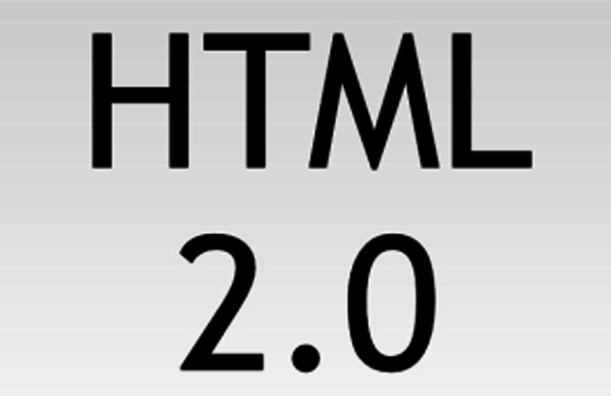
HTML 2.0
22 de septiembre 1995
El primer estándar oficial de HTML.

Slide 5

HTML 3.2
14 de Enero del 1997.
La primera recomendación de HTML (W3c “World Wide Web Consortium”).
Incluye los avances applets de java y texto que fluye alrededor de la página.

Slide 6

HTML 4.0
24 de abril del 1998.
Las hojas de estilos CSS, incluye pequeños programas o scripts en las paginas web.
Mejora la accesibilidad de las páginas diseñadas, tablas complejas y mejoras en los formularios.

Slide 7

HTML 4.01
24 de diciembre de 1999
El estándar de HTML se detuvo.
El W3C (“World Wide Web Consortium”). se centro en el desarrollo del estándar XHTML.

Slide 8
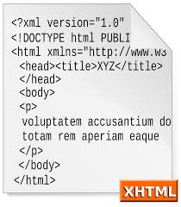
XHTML
Extensible Hypertext Markup Language.
Incluye el 95% del estándar HTML4.0.1.
Añade pequeñas, mejoras y modificaciones menores.

Slide 9

WHATWG
Web Hypertext Application Technology Working Group
Las empresas Apple, Mozilla y Opera mostraron su preocupación por la falta de interés del W3C en HTML y decidieron organizarse en una nueva asociación.

Slide 10

HTML 5
28 de octubre 2014
HTML5 el primer borrador fue 22 de enero 2008.
W3c decidió retomar la actividad estándar de HTML.

Slide 11
Características
Publica los documentos en línea con encabezado texto, tablas, listas etc.
Recupera información en línea vía links de hipertexto
Mejores formularios, claves de acceso, agrupamiento de control
Entre muchos otros

Slide 12
SGML
Estándar Generalized Markup Language. Es un estándar para definir lenguajes de marcado generalizados para documentos.

Slide 13
Características:
Los elementos de contenidos están identificados a través de marcas
Permite la creación de marcas definidas según las necesidades planteadas.
El estándar SGML contiene reglas generales para describir tipos específicos de documentos

Slide 14
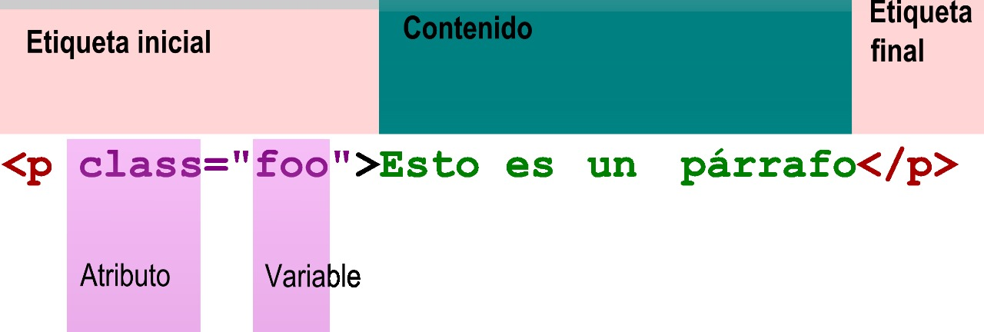
¿QUE SON LAS ETIQUETAS?
Es un fragmento en código que representa algo en un sitio web por ejemplo un botón, un campo de texto, un texto, etc...

Slide 15
Estructura de HTML
<html>
<head>
</head>
<body>
</body>
</html>

Slide 16
¿Qué es CSS?
Css (Cascading Style Sheets) en español "Hojas de estilo en cascada", es un lenguaje de diseño gráfico para definir y crear la presentación de un documento estructurado escrito en un lenguaje de marcado.

Slide 17

CSS
Selector:definen sobre qué elementos se aplicará un conjunto de reglas CSS.
Propiedad: Son reglas para darle estilos a las etiquetas.

Slide 18
¿Cómo funciona?
Este artículo explica lo que es CSS, cómo el navegador transforma HTML en un DOM, y cómo se aplica el CSS a las partes del DOM.

Slide 19
En 1995, el W3C decidió apostar por el desarrollo y estandarización de CSS y lo añadió a su grupo de trabajo de HTML. A finales de 1996, el W3C publicó la primera recomendación oficial, conocida como "CSS nivel 1".

